Slide 1



BUILDING AUTOMATION SYSTEMS PADA POMPA DIJALAN TOL
Presentasi Oleh : Kelompok 4

Slide 2

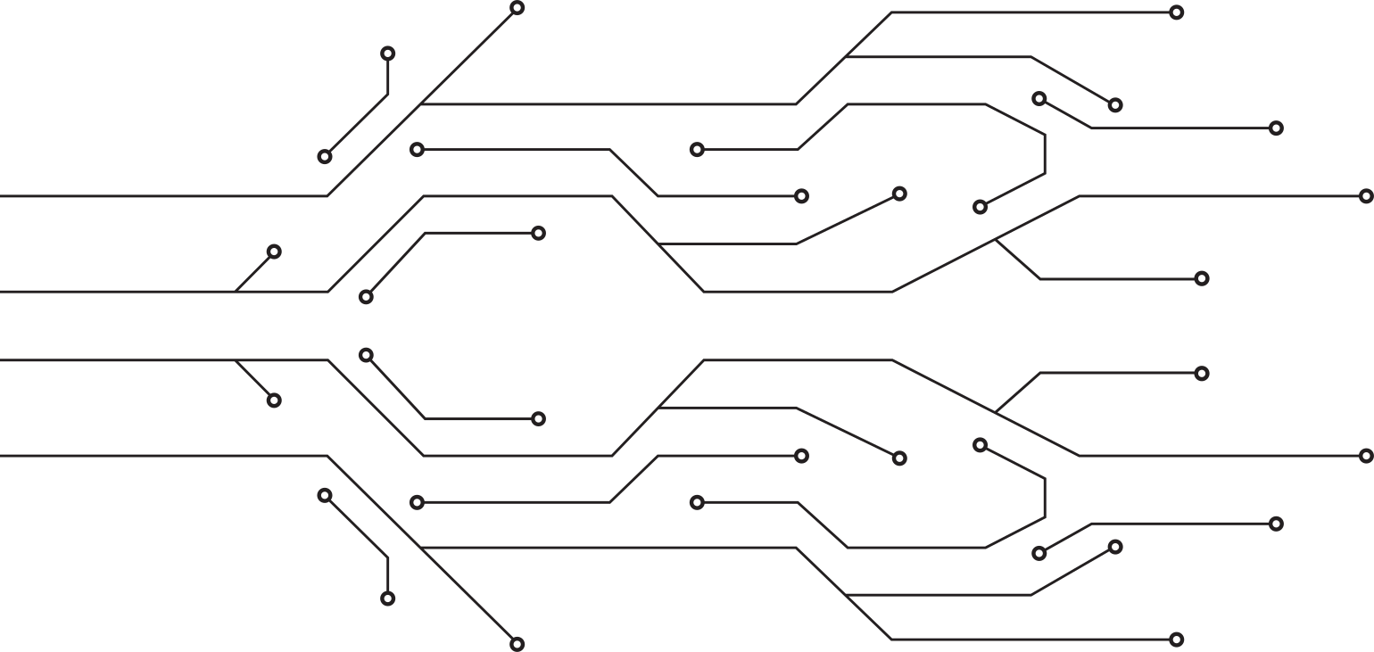






ANGGOTA KELOMPOK
ROBIT
IMAM
FERRI
ANDIRA
CHOIRUL
ZACH

Slide 3
LATAR BELAKANG
Di luar Indonesia, perkembangan industri telah banyak memasuki era Industry 5.0, yang mengutamakan kolaborasi antara manusia dan mesin berbasis kecerdasan buatan serta sistem otomatis yang saling terkoneksi. Sementara itu, di Indonesia, sebagian besar sektor industri masih berada pada tahap Industry 3.0, yang mengandalkan sistem otomatisasi dan penggunaan komputer, namun belum sepenuhnya terintegrasi dengan teknologi cerdas dan Internet of Things (IoT).
Kondisi ini menjadi tantangan sekaligus peluang untuk mendorong adopsi teknologi yang lebih maju dalam rangka meningkatkan efisiensi kerja, produktivitas, dan ketepatan distribusi dalam sistem produksi. Salah satu solusi yang dapat diterapkan adalah dengan merancang dan mengembangkan sistem otomatisasi bangunan atau BAS (Building Automation System).
Alat ini dirancang untuk mengoperasikan sistem secara semi-manual maupun otomatis, serta memonitoring berbagai parameter penting secara terpusat agar proses kerja dalam suatu bangunan atau fasilitas industri dapat berjalan lebih efisien, terkoordinasi, dan terkontrol. Melalui sistem ini, diharapkan kinerja manusia dapat dipermudah, konsumsi energi menjadi lebih efisien, dan ketidakseimbangan antara supply and demand dapat diminimalkan.

Slide 4

TUJUAN
Merancang sistem BAS yang dapat beroperasi secara semi-manual dan otomatis.
Meningkatkan efisiensi dan produktivitas melalui kontrol dan monitoring terpusat.
Mengurangi risiko kesalahan akibat kontrol manual.
Menyediakan solusi otomasi yang terjangkau dan mudah diimplementasikan.
Mengenalkan potensi teknologi otomatisasi dan IoT kepada industri lokal.

Slide 5
RUMUSAN MASALAH
Bagaimana merancang sistem Building Automation System (BAS) yang dapat beroperasi secara manual dan otomatis?
Bagaimana sistem BAS dapat membantu dalam meningkatkan efisiensi kerja dan koordinasi dalam suatu bangunan atau fasilitas industri?
Teknologi apa saja yang dibutuhkan untuk mewujudkan BAS yang efektif dan terintegrasi?

Slide 6

MANFAAT
MANFAAT PRAKTIS:
3. MANFAAT EDUKATIF:
Meningkatkan efisiensi operasional dalam pengelolaan sistem bangunan melalui kontrol otomatis dan pemantauan berbasis teknologi.
Memberikan pembelajaran nyata bagi mahasiswa atau pengembang teknologi tentang penerapan IoT dan sistem kontrol otomatis di dunia industri.
2. MANFAAT EKONOMIS:
4. MANFAAT SOSIAL:
Mendukung peningkatan produktivitas tenaga kerja dengan mempermudah proses kerja dan mengurangi beban operasional manual.
Mengurangi pemborosan energi dan biaya operasional dengan sistem monitoring yang real-time dan otomatisasi kerja.

Slide 7
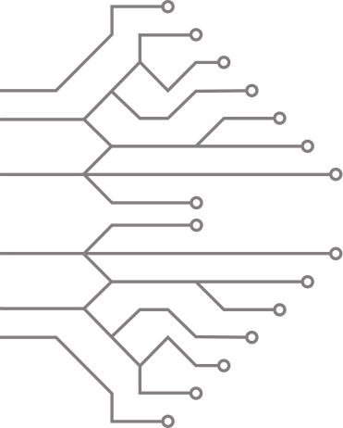
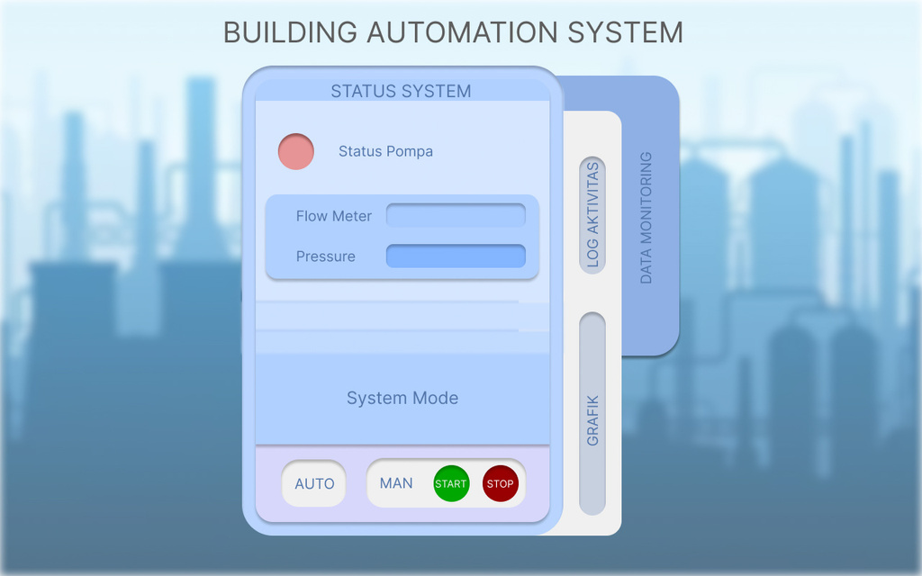
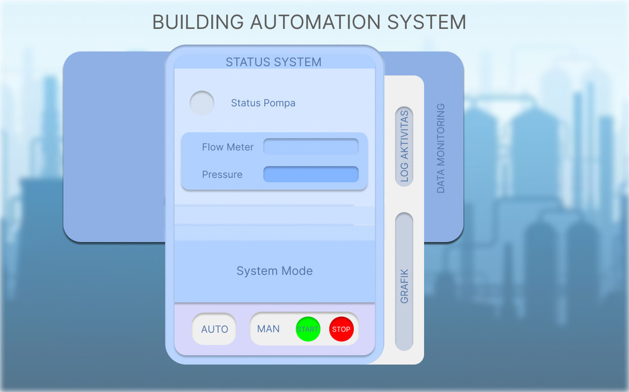
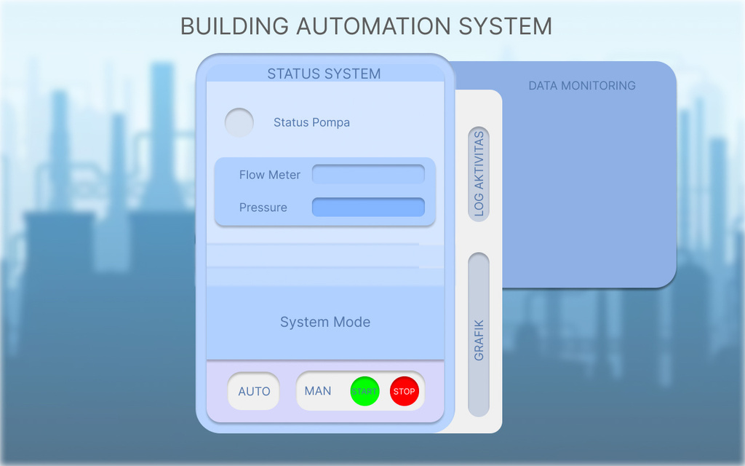
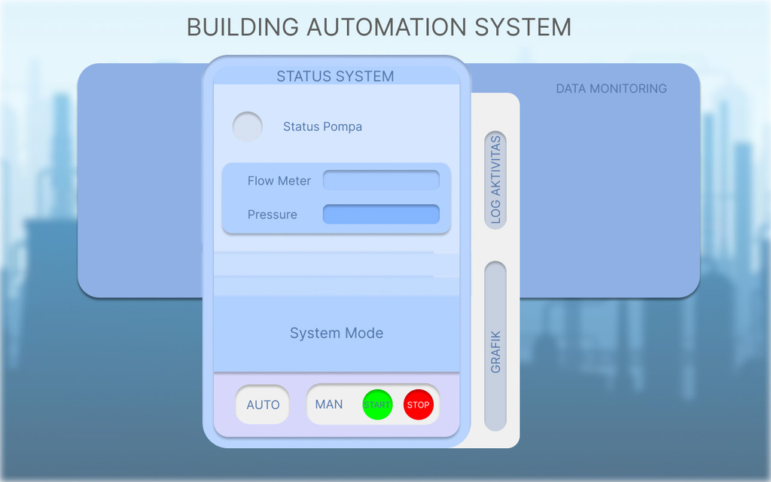
UI

Slide 8
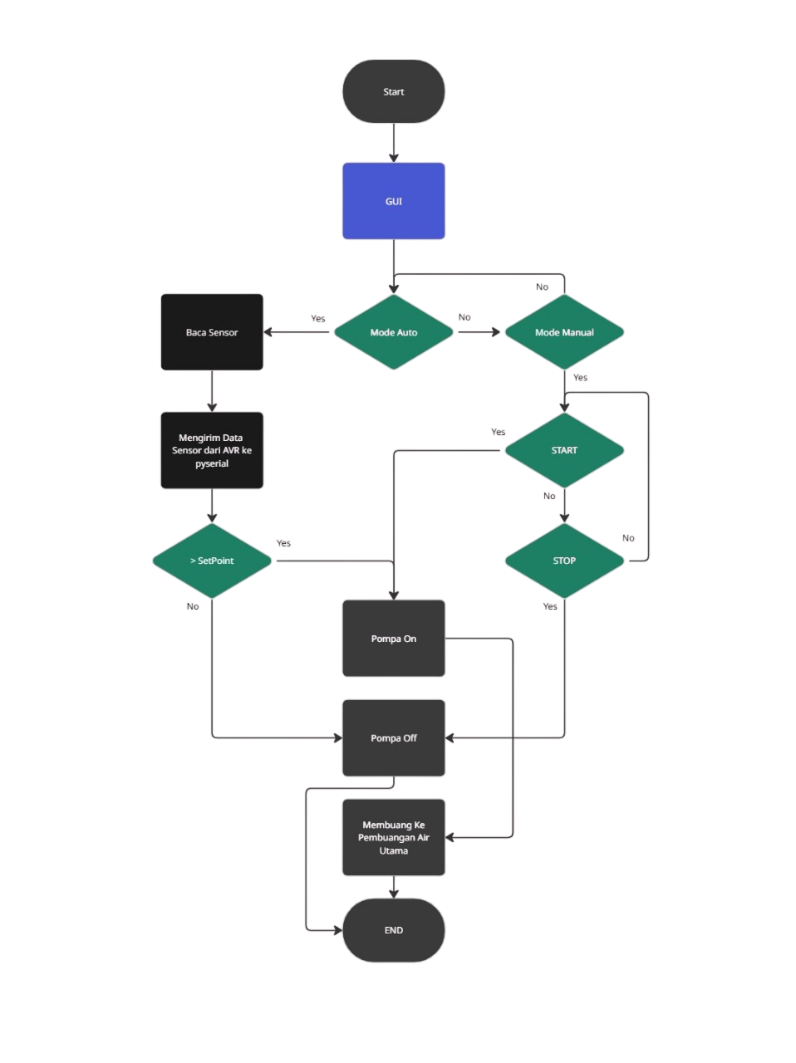
FLOWCHART
GUI

Slide 9
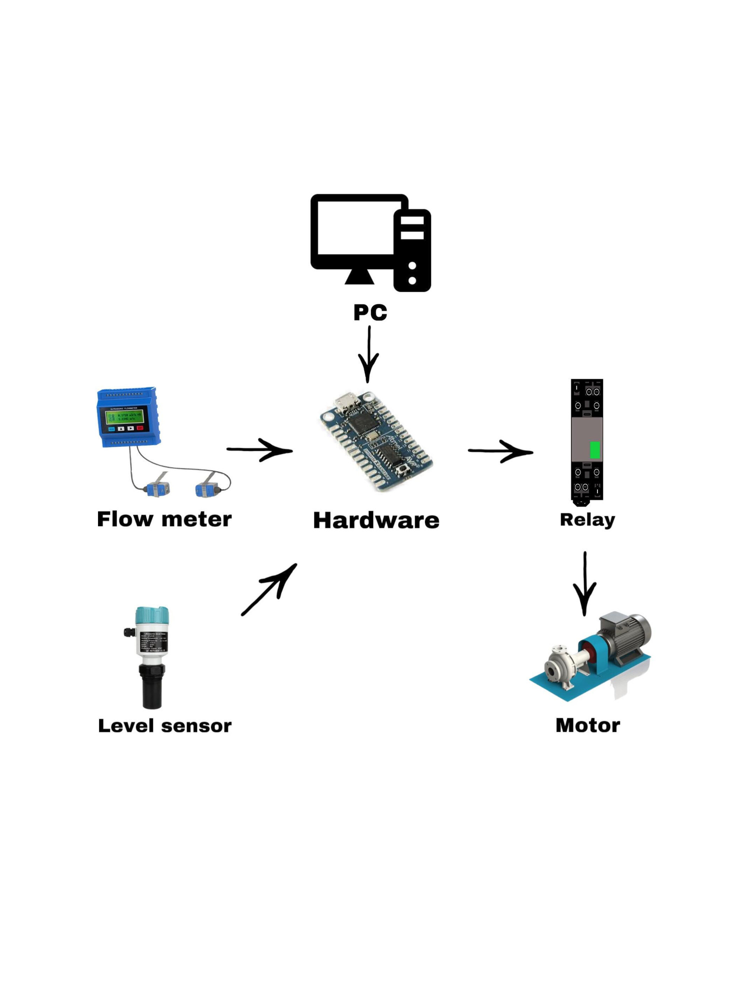

ARSITEKTUR DESIGN

Slide 10
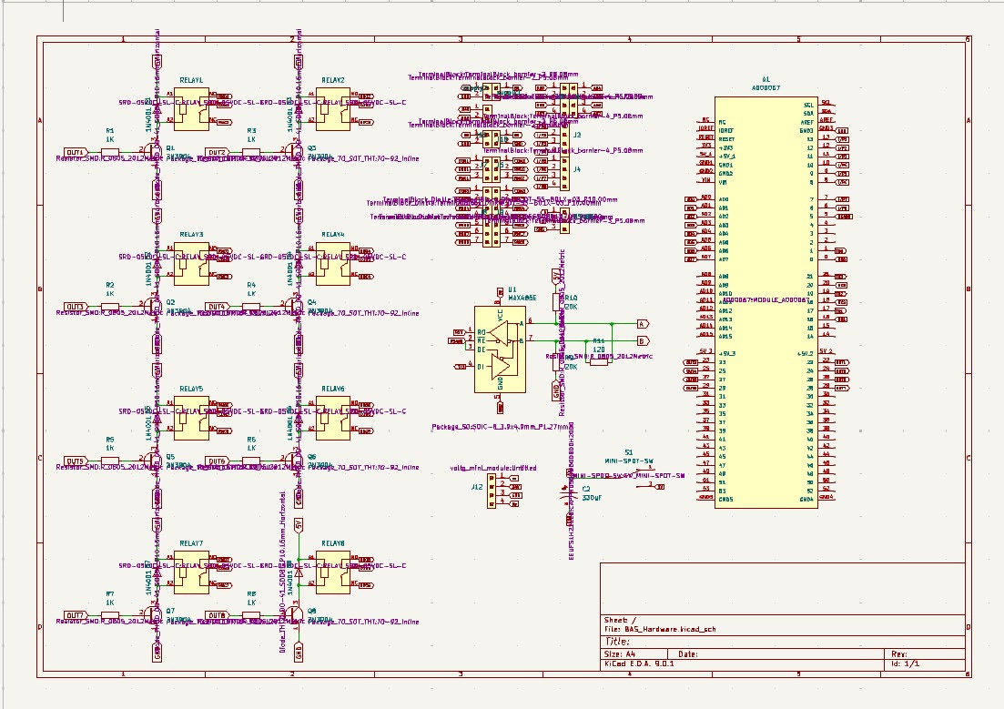

SKEMATIK

Slide 11
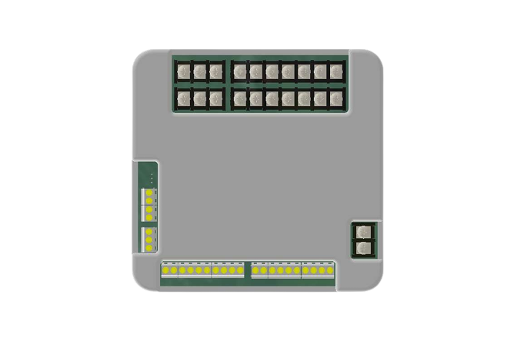
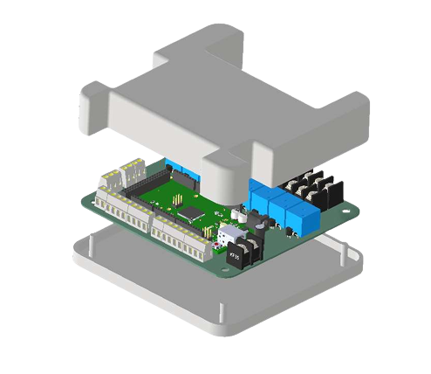
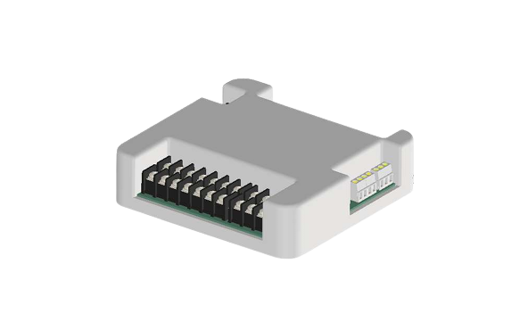
MEKANIK

Slide 12
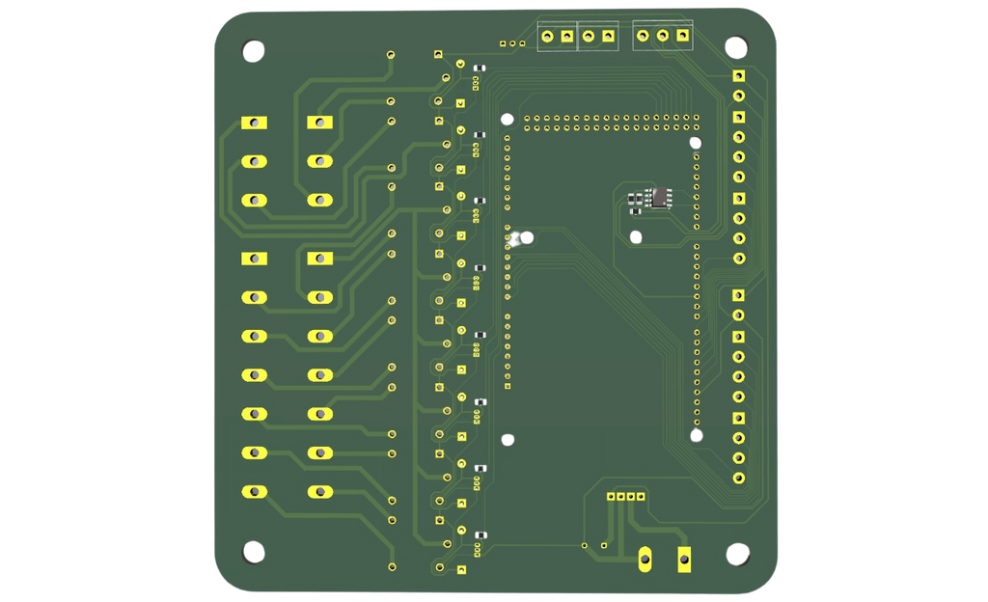
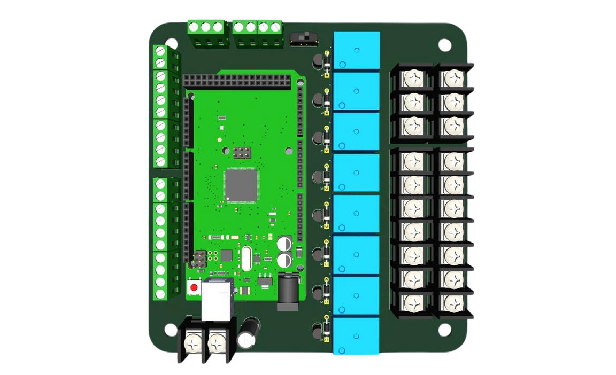
3D PCB

Slide 13
KESIMPULAN
Perancangan Building Automation System (BAS) ini membuktikan bahwa otomatisasi dapat meningkatkan efisiensi kerja dan monitoring dalam suatu bangunan. Sistem ini menjadi langkah awal menuju penerapan teknologi industri 4.0 dan 5.0 di Indonesia, dengan harapan dapat mempermudah operasional dan mengoptimalkan penggunaan energi serta sumber daya.

Slide 14

TERIMA
KASIH

